Slide 1

PART 1
Struktur Data dan Array
VERSI HYBIRD TA 2024-2025
YUNI PUSPITA SARI
ANALISA STRUKTUR DATA

Slide 2
Discussion
Komponen Struktur Data
Penyusunan Array (local larik)

Slide 3
1.1 Komponen Struktur Data

Slide 4
Struktur Data
Struktur data adalah cara menyimpan atau merepresentasikan data di dalam komputer agar bisa dipakai secara efisien Sedangkan data adalah representasi dari fakta dunia nyata.
Fakta atau keterangan tentang kenyataan yang disimpan, direkam atau direpresentasikan dalam bentuk tulisan, suara, gambar, sinyal atau simbol.

Slide 5
Mengapa Struktur Data? (1)
Struktur data adalah fundamental pada konsep ilmu komputer.
Pengetahuan dan kemampuan yang baik pada struktur data dapat membantu dalam merancang dan membangun perangkat lunak yang efisien.

Slide 6
Mengapa Struktur Data? (2)
DISKUSI
Bagaimana pengelompokkan/mengorgansisasikan data dapat membantu kita dalam kehidupan sehari-hari?.
Berikan contoh dan penjelasannya.

Slide 7
Tipe dan Struktur Data
Tipe data sederhana :
  Tipe data sederhana tunggal.
    Contoh : Integer, real, boolean dan karakter
  Tipe data sederhana majemuk.
    Contoh : String
Struktur Data :
  Struktur data sederhana.
    Contoh : array dan record
  Struktur data majemuk, yang terdiri :
  Linier : Stack, Queue, serta List dan Multilist
  Non Linier : Pohon Biner dan Graph

Slide 8
Tipe data sederhana
Array (larik) merupakan struktur data yang terurut dan homogen, terdiri dari item data (kumpulan byte yang membentuk satu kesatuan, misalkan kumpulan huruf yang membentuk nama) yang sama tipenya.
Record merupakan struktur data yang terdiri atas serangkaian item data dengan berbagai tipe data di setiap item datanya.

Slide 9
Tipe Data Sederhana
Suatu jenis data tertentu akan disimpan di dalam variabel yang sesuai jenisnya.
Jenis variabel menentukan rangkaian nilai yang dibutuhkan, sewaktu program dilaksanakan.

Slide 10
Bahasa Pemrograman
Bahasa tingkat rendah, contoh : bahasa mesin.
Bahasa tingkat menengah, contoh : assembly > PUSH, MOV, LOOP.
Bahasa tingkat tinggi, contoh : C++ java, dll.

Slide 11
Bahasa Tingkat Rendah
Bahasa mesin berisi: kode-kode mesin yang hanya dapat diinterpretasikan langsung oleh mesin komputer.
Berupa kode numerik 0 dan 1.

Slide 12
Bahasa Tingkat Menengah
Bahasa Assembly Bahasa simbol dari bahasa mesin.
Contoh: ADD, MUL, SUB, dan lainnya.

Slide 13
Bahasa Tingkat Tinggi
Lebih dekat dengan bahasa manusia.
Memberi banyak fasilitas kemudahan dalam pembuatan program, misal: variabel, tipe data, konstanta, struktur kontrol, loop, fungsi, prosedur, dan lainnya.
Contoh: Pascal, Basic, C++, Java

Slide 14
1.2 Array

Slide 15
Array
Array merupakan kumpulan elemen yang bertipe sama dalam urutan tertentu yang menggunakan nama yang sama.
Letak atau posisi dari elemen array ditunjukkan oleh indek atau posisi.
Array menggunakan indeks integer untuk menentukan urutan elemen-elemennya, dimana elemen pertamanya dimulai dari indeks 0, elemen kedua memiliki indeks 1, dan seterusnya.
Array termasuk dalam struktur data statis, artinya lokasi memori untuk suatu array tika bisa ditambah atau dikurangi selama program dijalankan.
Array dapat berupa array 1 dimensi, 2 dimensi, bahkan n-dimensi berdasarkan banyaknya penunjuk indeks/posisi.

Slide 16
Array 1 Dimensi
Array 1 dimensi karena banyaknya penunjuk indeks hanya satu.
Sebelum digunakan, variabel array harus dideklarasikan.
Bentuk umum deklarasi :
Tipe_data nama_var_array[ukuran];
int nilai[10];
dengan deklarasi tersebut, maka akan disiapkan lokasi memori untuk variabel array sebanyak 10 :
Elemen array
0 | 1 | 2 | 3 | 4 | 5 | 6 | 7 | 8 | 9
indeks

Slide 17
Mengakses Array 1 Dimensi
Nama_var_array[indeks];
Contoh :
Nilai[3] → berarti mengakses/mengambil elemen dari variabel array yang berada pada posisi ke-3.
cin>>nilai[3]; membaca elemen array posisi ke-3.
Bagaimana membaca array posisi ke-i?

Slide 18
Array 2 Dimensi
Digambarkan sebagai matriks, terdiri dari beberapa baris dan kolom.
Bentuk umum deklarasi :
Tipe_data nama_var_array[banyak_baris][banyak_kolom];
  Tipe data: menyatakan tipe data elemen array
  Banyak_baris : menyatakan maksumum banyak baris
  Banyak_kolom: menyaktakan maksimum banyak kolom.
contoh : int Mat_A[3][4]
 | 0 | 1 | 2 | 3
0
1
2
kolom
baris
elemen

Slide 19
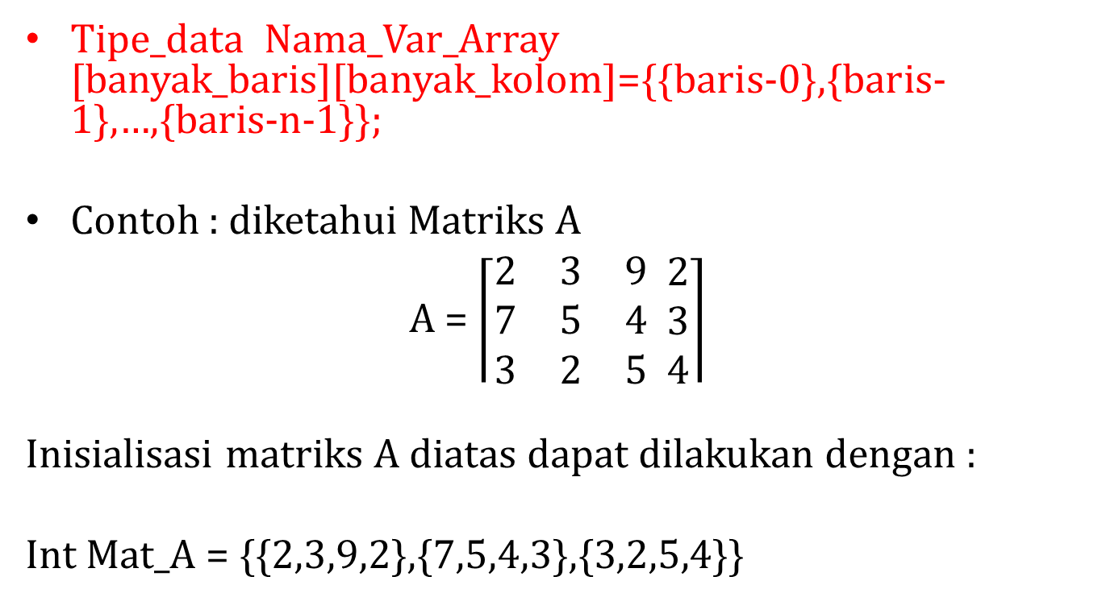
Inisialisasi Array 2 Dimensi
Tipe_data Nama_Var_Array [banyak_baris][banyak_kolom]={{baris-0},{baris-1},…,{baris-n-1}};
Contoh : diketahui Matriks A
A = $\left\lceil \begin{matrix}2 & 3 & 9 \\ 7 & 5 & 4 \\ 3 & 2 & 5\end{matrix} \begin{matrix} 2 \\ 3 \\ 4\end{matrix}\right\rceil$
Inisialisasi matriks A diatas dapat dilakukan dengan :
Int Mat_A = {{2,3,9,2},{7,5,4,3},{3,2,5,4}}

Slide 20
Menggunakan Operator Penugasan
Nama_var_array[baris][kolom] = elemen;
Contoh :
Mat_A[0][0]=2→ mengisi elemen Mat_A pada baris 0 kolom 0 dengan 2;

Slide 21
1.3 Struktur

Slide 22
Struktur
Struktur adalah kumpulan elemen yang digabung menjadi satu kesatuan.
Struktur (structure) merupakan bentuk struktur data yang dapat menyimpan variable-variabel dalam satu nama.
Masing-masing elemen data dikenal dengan sebutan field.
  Masing-masing field dapat memiliki tipe data sama atau berbeda.
  Dapat diakses secara individu.
Struktur membantu mengatur data yang rumit, khususnya program besar.

Slide 23
Deklarasi Struktur (1)
Deklarasi diawali kata baku struct.
Bentuk umum:
struct nama_struct
{
<tipe_data> nama_field_1;
<tipe_data> nama_field_2;
…
<tipe_data> nama_field_n;
};

Slide 24
Deklarasi Struktur (2)
Contoh :
struct Mahasiswa {
char NIM[9];
char Nama [25];
char Alamat [30];
float Ipk;
};

Slide 25
Pemakaian Struktur
Tuliskan nama structure dapat dilakukan dengan menuliskan nama structure yang diikuti dengan nama fieldnya dipisahkan dengan titik [.] atau tanda panah [->].
cout<<Mhs.NIM ; cout<<Mhs->NIM ;
cout<<Mhs.Nama ; cout<<Mhs->Nama ;
cout<<Mhs.Alamat ; cout<<Mhs->Alamat;
cout<<Mhs.Ipk; cout<<Mhs->Ipk;

Slide 26
Struktur dalam struktur
struct Tinggal
{
char Jalan [40];
char Kota [15];
char Pos[5];
};
struct Tgl_lahir
{
int Tanggal;
int Bulan;
int Tahun;
};

Slide 27
Array dalam Struktur
Suatu structure juga dideklarasikan menjadi sebuah array apabila hendak menggunakan suatu struct untuk beberapa kali.
struct nama_struct
{
<tipe_data> nama_field_1;
<tipe_data> nama_field_2;
….
<tipe_data> nama_field_n;
};
Kemudian deklarasikan suatu variabel bertipe struktur di atas dengan bentuk :
Nama_struct nama_var_struct[banyak_elemen];

Slide 28
Array dalam Struktur
Contoh :
Struct Mahasiswa {
char NIM[9];
char Nama[25];
char Alamat[30];
float Ipk;
};
Mahasiswa Mhs[5];
Berarti struct mahasiswa digunakan untuk Mhs[0], Mhs[1], Mhs[2], Mhs[3], dan Mhs[4].

Slide 29
Latihan
Tidak ada assignment pada week 1 ☺.

Slide 30
Akhir bagian 1 versi Hybird

